Slide 1
REALIZACJA PROGRAMU SZKOŁY PROMUJĄCEJ ZDROWIE w Przedszkolu nr 3 w Lublinie
w pierwszym semestrze roku szkolnego 2017/18

Slide 2
W pierwszym kwartale roku szkolnego 2017/18 w ramach programu Szkoły Promującej Zdrowie przedszkole kontynuowało zadania związane
ze zdrowym odżywianiem i tworzyło okazje do samodzielnego wybierania przez dzieci zdrowych produktów: warzyw i owoców.

Slide 3
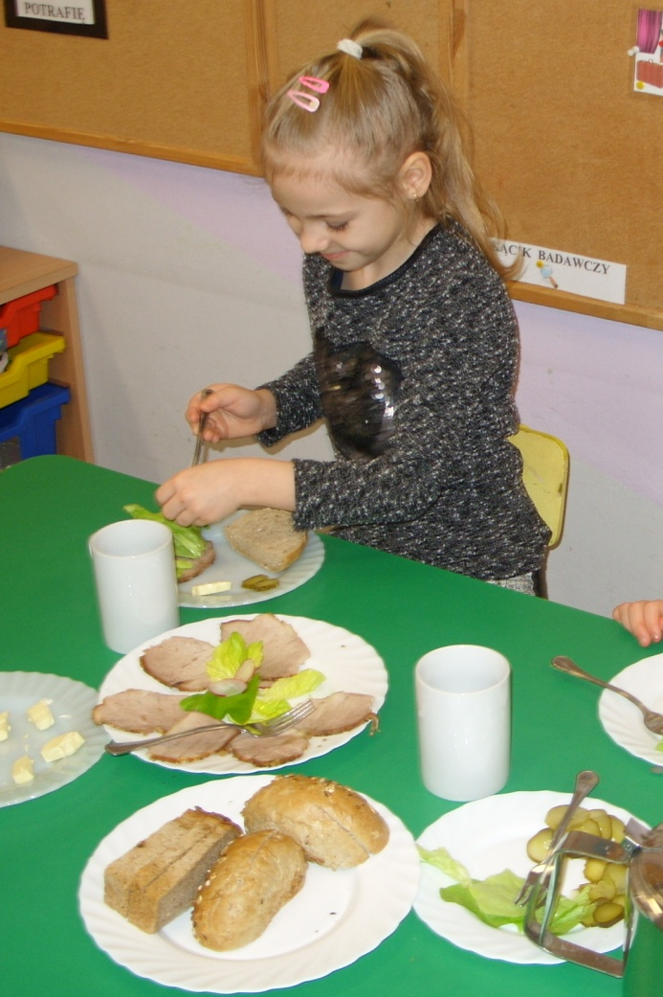
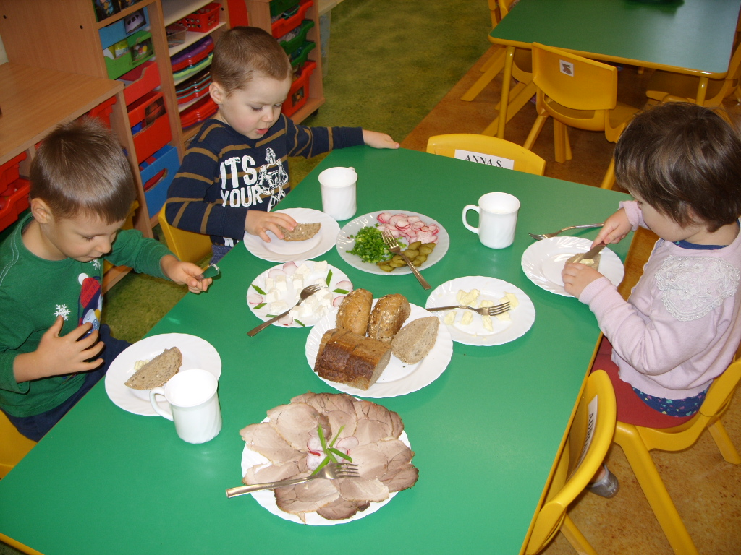
Dzieci ze wszystkich grup samodzielnie robią sobie kanapki, korzystając z bogatego wyboru zdrowych dodatków.

Slide 4
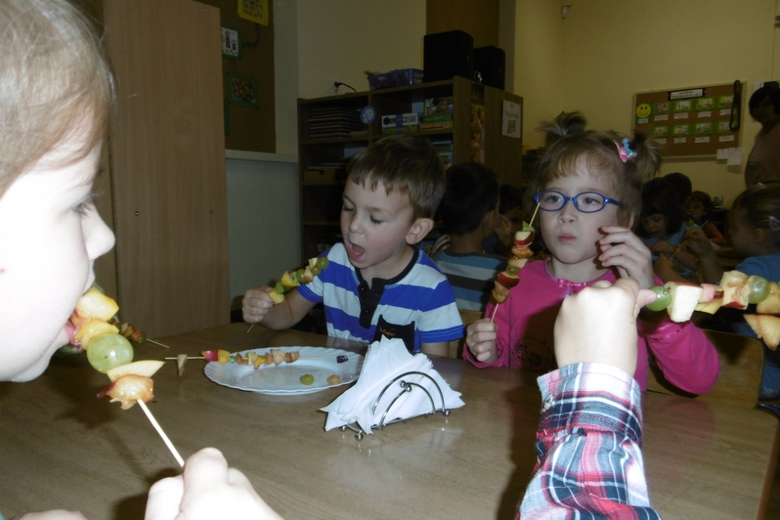
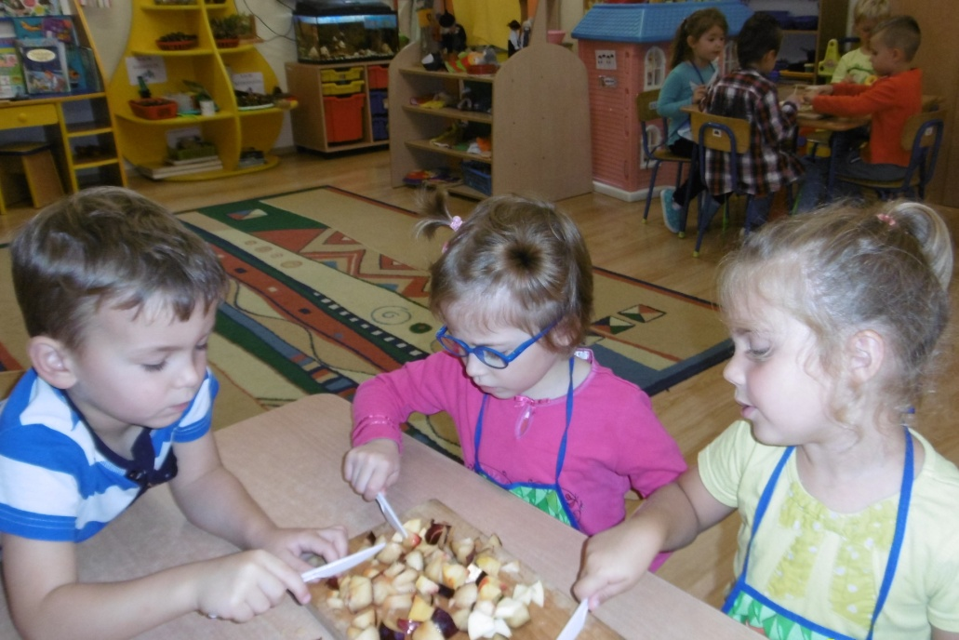
We wszystkich grupach realizowane były tematy związane ze zdrowotnymi walorami owoców
i warzyw. Dzieci samodzielnie wykonywały sałatki
i szaszłyki owocowe, które potem
ze smakiem zjadały.

Slide 5
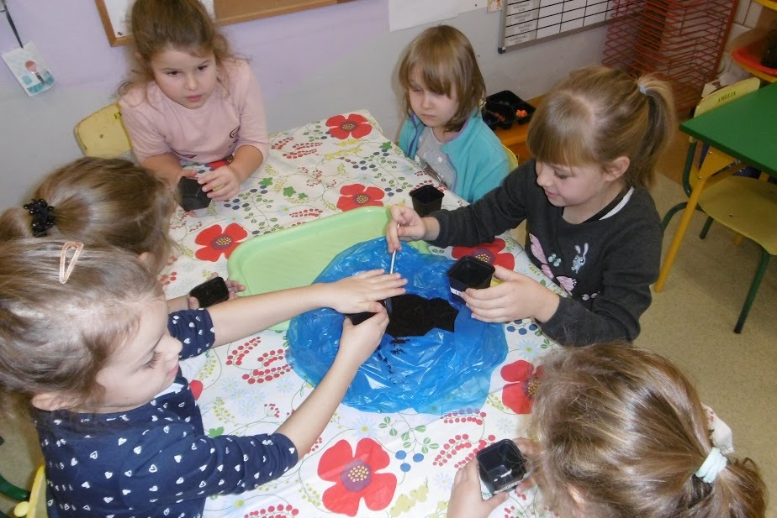
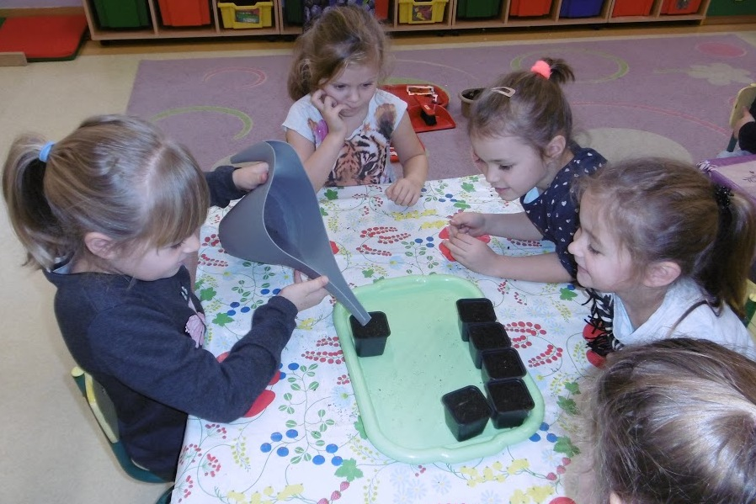
W ramach propagowania zdrowego żywienia dzieci z grupy "BIEDRONEK" założyły również zielony ogródek, w którym znalazły się szczypiorek, bazylia
i pietruszka, wykorzystywane później jako dodatek do posiłków.

Slide 6
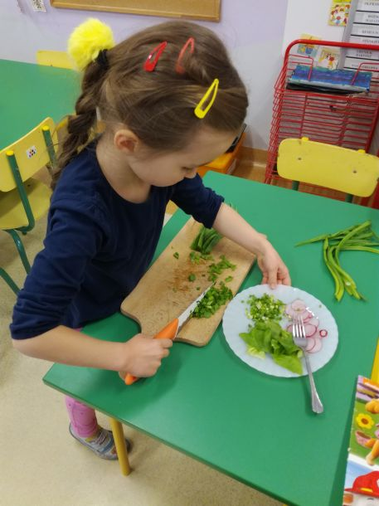
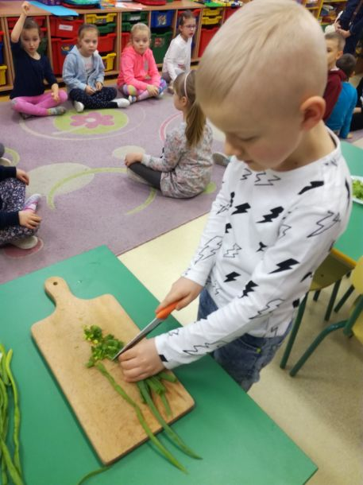
Wyhodowane warzywa i zioła były dodatkiem do wielu potraw.

Slide 7
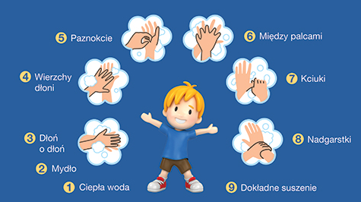
Przy okazji włączania dzieci w przygotowywanie posiłków systematyczne realizuje się także tematykę związaną z higieną rąk.

Slide 8
Zagadnienia dotyczące higieny były realizowane w osobnym bloku tematycznym
w grupie najmłodszej pt.
„Co to jest higiena i co się dzieje, gdy jej nie ma?”
Podczas zajęć poznawały zasady higienicznego trybu życia, uczyły się prawidłowo myć zęby i ręce, dowiedziały się jak ważny jest stały rytm dnia,
czas na odpoczynek, ruch na świeżym powietrzu, gimnastyka i zdrowe odżywanie.

Slide 9
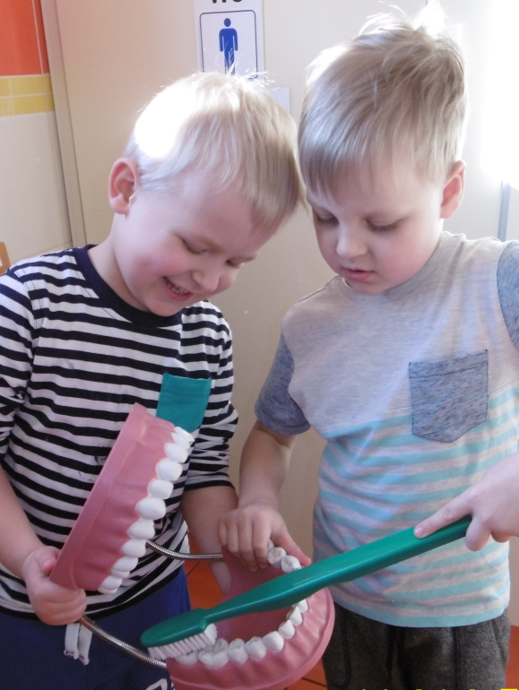
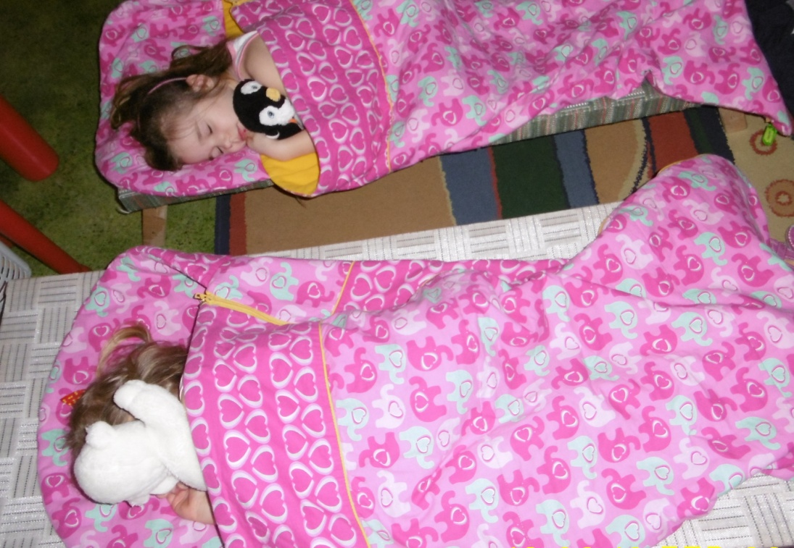

Slide 10
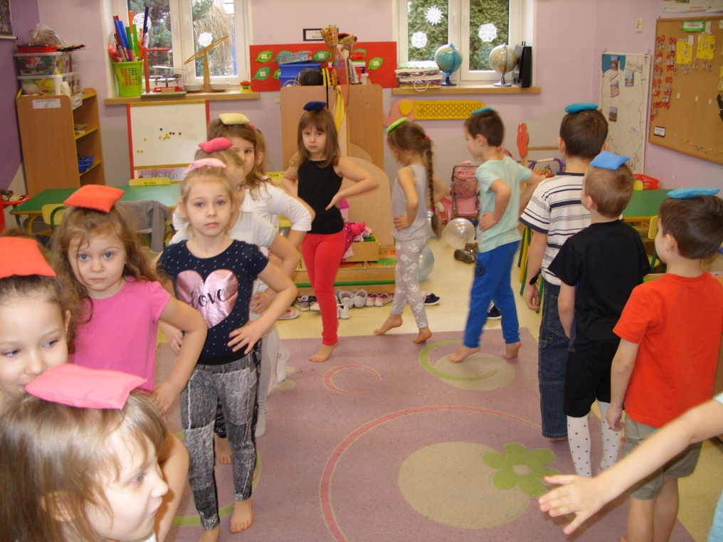
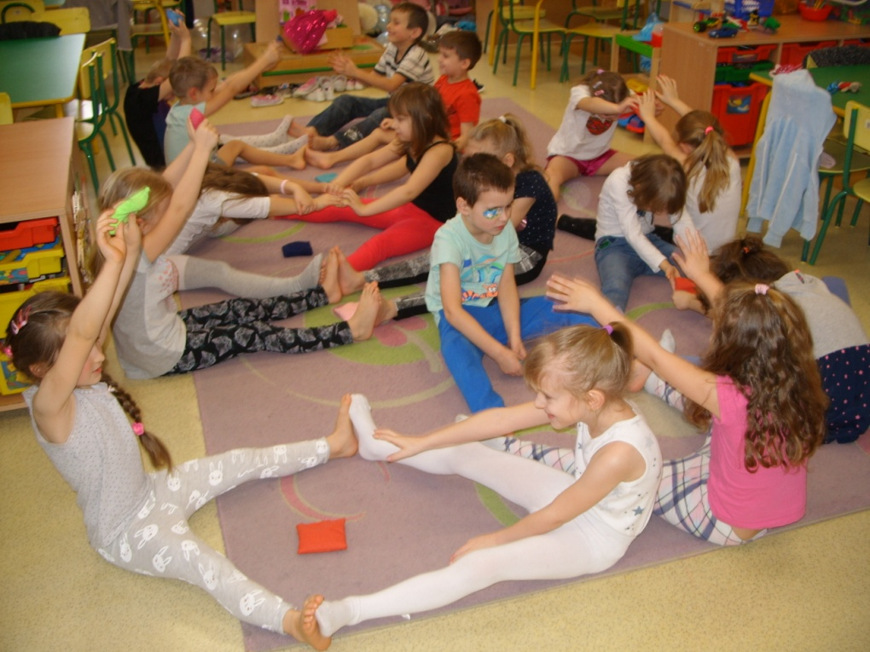
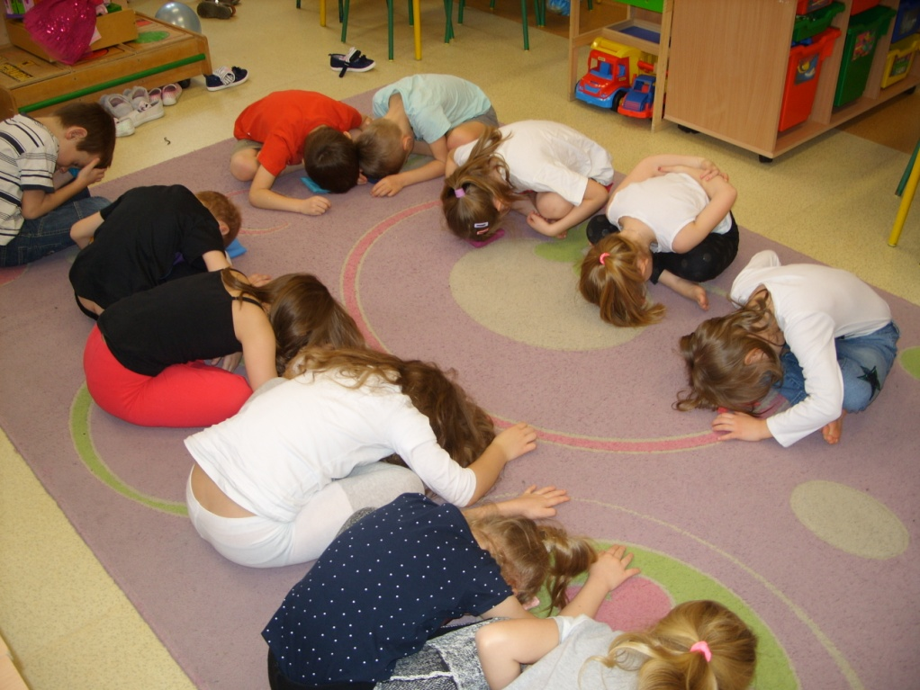

Slide 11
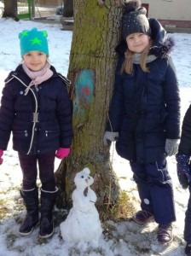
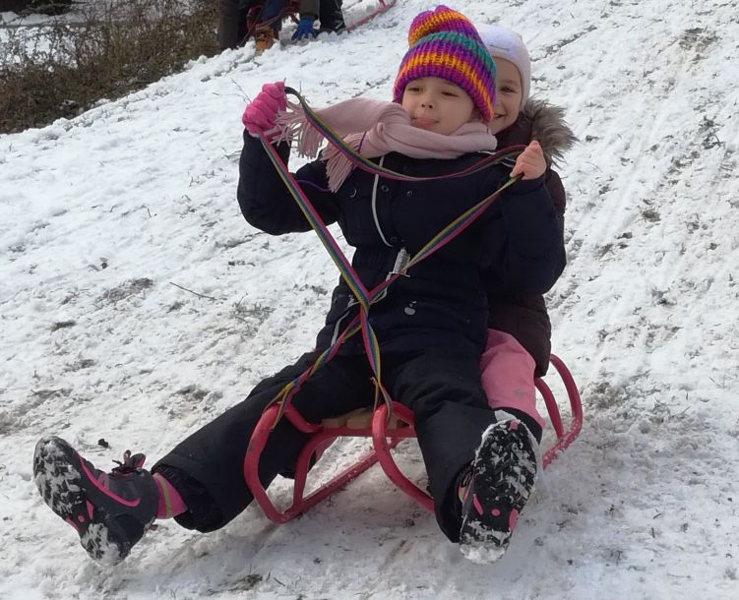

Slide 12
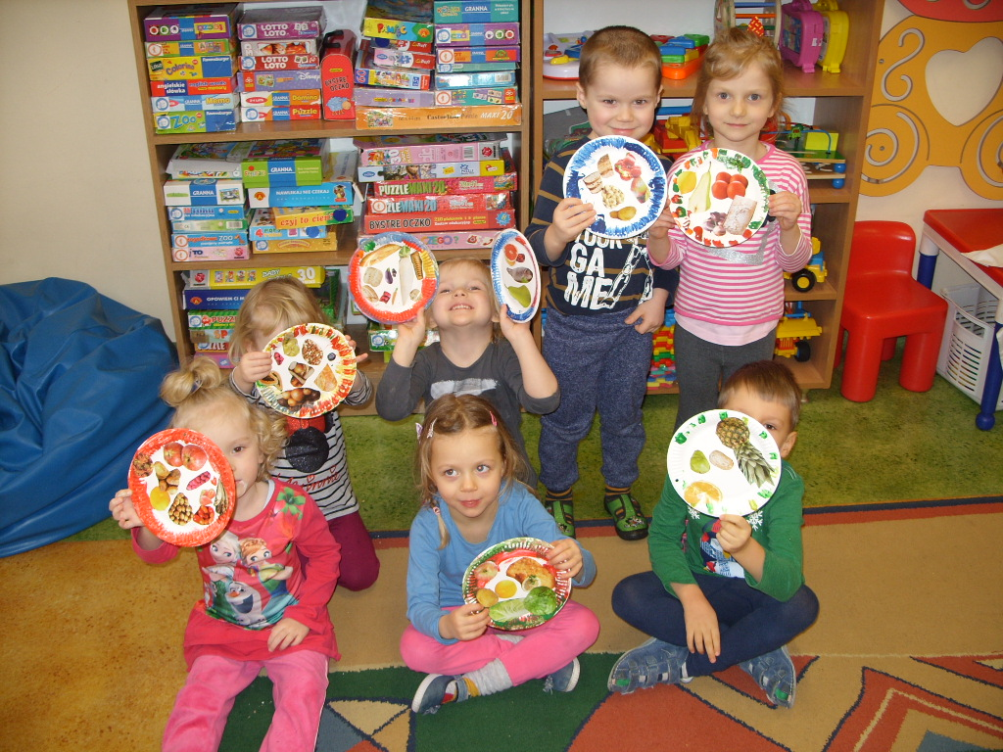
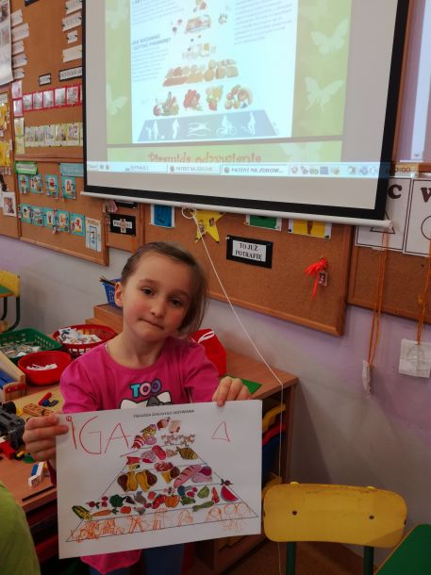

Slide 13
Dużą rolę w rozwoju dzieci w wieku przedszkolnym odgrywają emocje.
To one decydują o dobrym samopoczuciu dziecka w placówce. Umiejętności ich rozumienia
i przeżywania są bardzo istotne dla każdego z nas.
Z tego powodu w każdym oddziale dzieci mają możliwość mówienia o swoich uczuciach, rozpoznawania ich i poszukiwania sposobów
ich wyrażania.

Slide 14
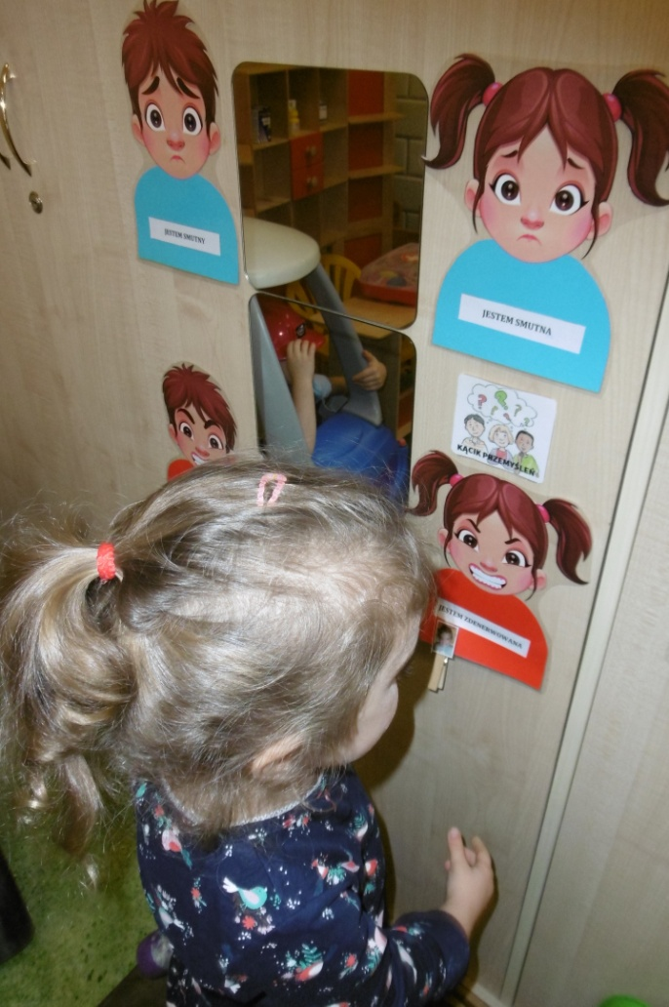
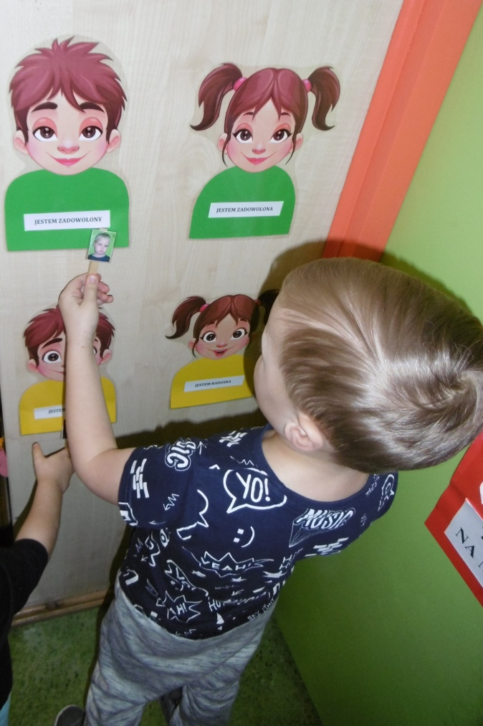
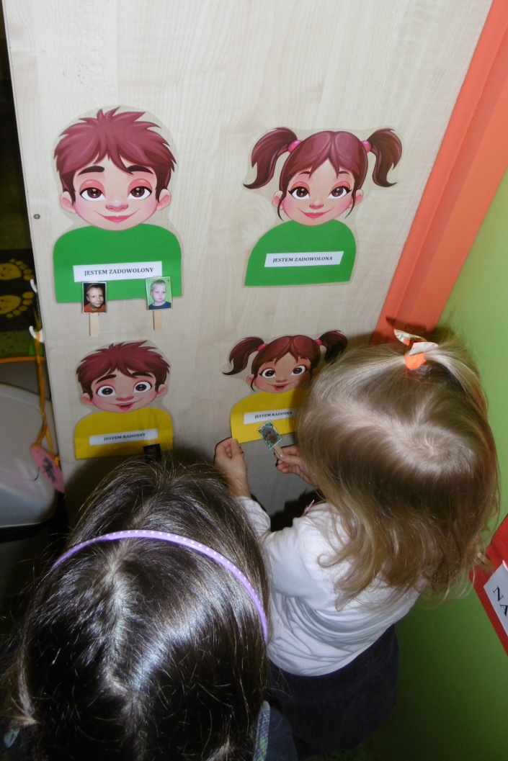
Do pracy nad emocjami służy wizualizacja nastroju dzieci.

Slide 15
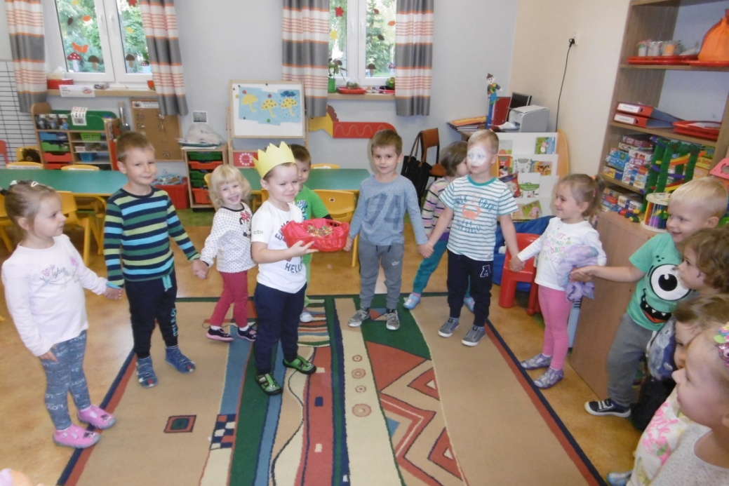
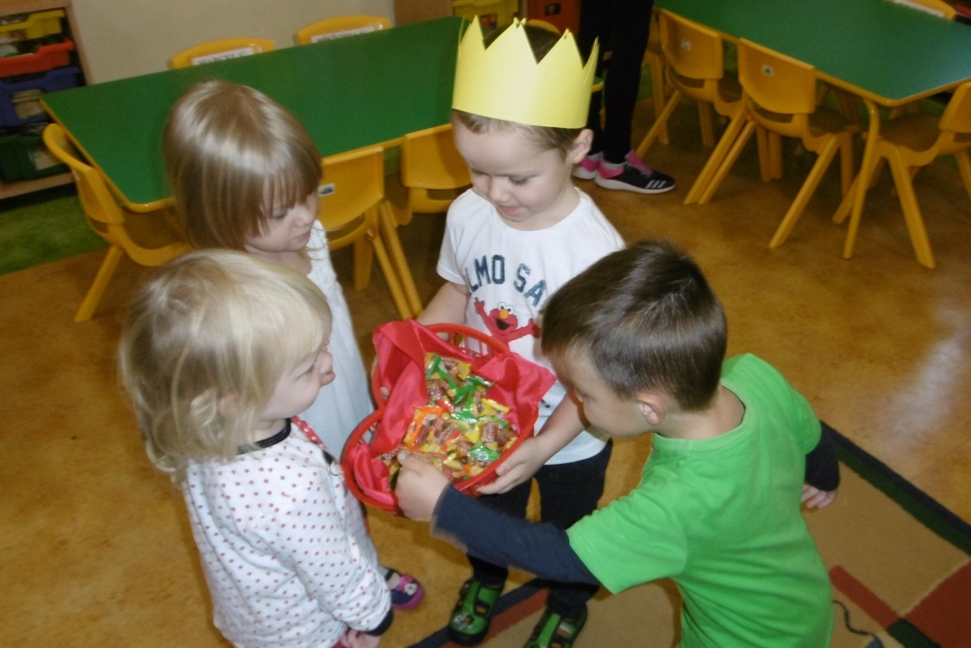
Szczególna okazją do przezywania i wyrażania emocji jest grupowe obchodzenie urodzin naszych wychowanków. Podczas wspólnego świętowania dzieci mają okazję wyrażać szacunek i życzliwość wobec kolegów i koleżanek, samodzielnie formułować życzenia i tworzyć upominki w miarę swoich możliwości.

Slide 16
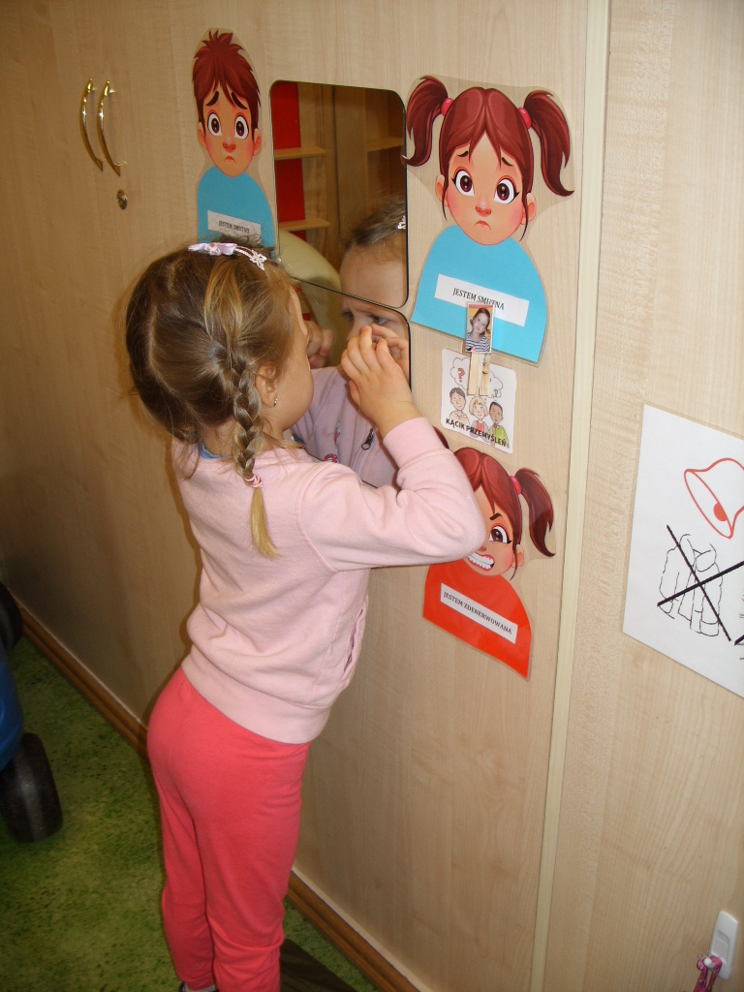
Kąciki przemyśleń i złości ułatwiają przeżywanie trudnych emocji, takich jak gniew. Pozwalają na rozładowanie agresji, która czasem się pojawia.

Slide 17
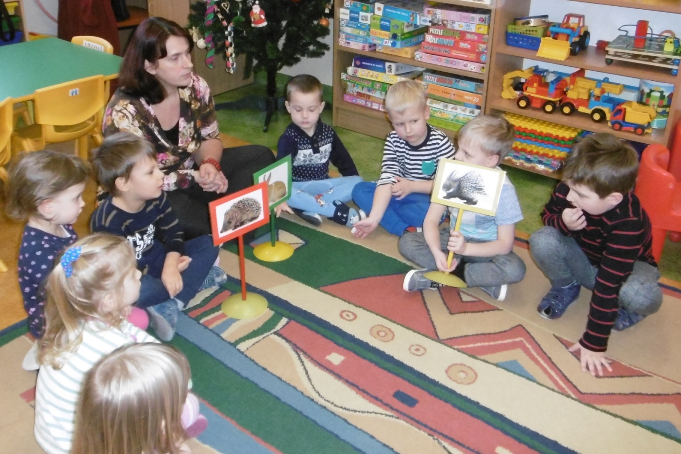
Codzienne kręgi grupowe służą rozwijaniu umiejętności samooceny i pozwalają na refleksję nad własnym postępowaniem oraz tworzą okazję do rozmowy, przeproszenia i pojednania jeśli pojawiły się sytuacje sporne.

Slide 18
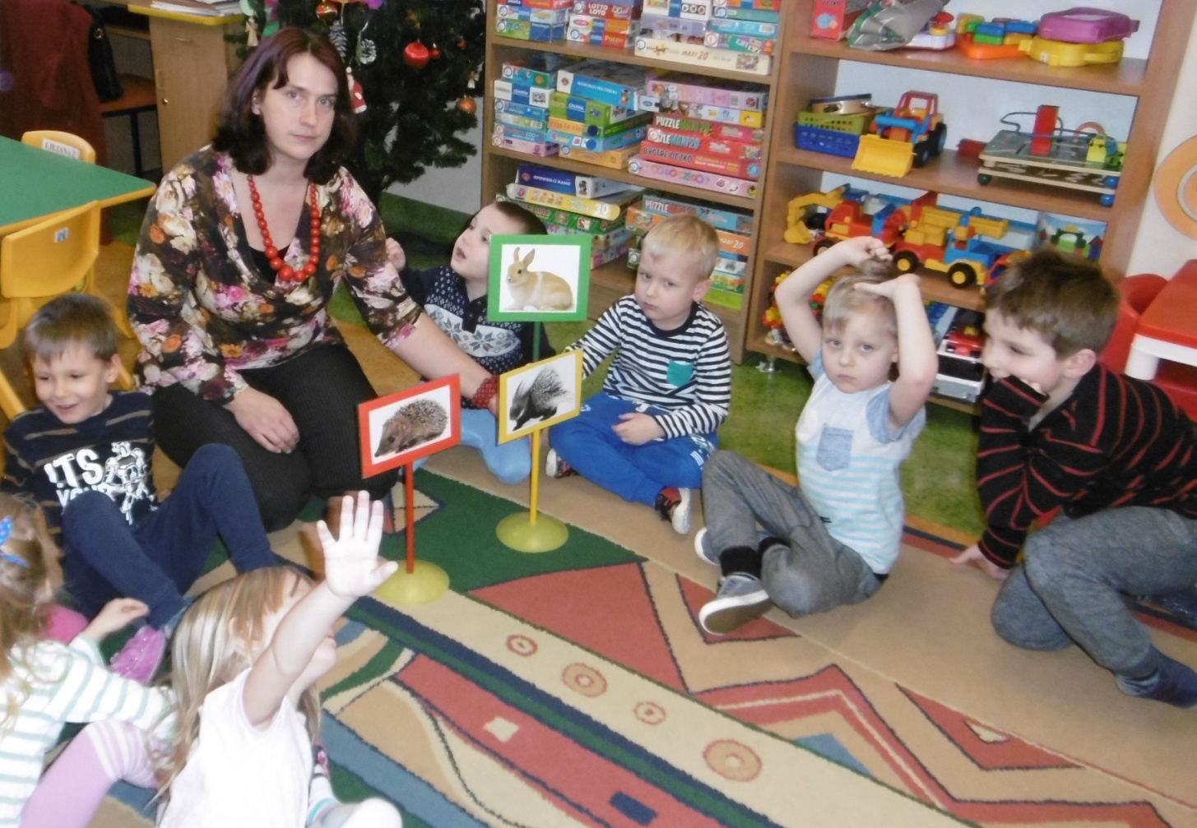
Personalizacja typów zachowań i wcielanie się
w role królika, jeża i jeżozwierza ułatwia wychowankom zidentyfikować swoje postępowanie
i zakwalifikować je jako dobre lub złe.

Slide 19
W smutku i trudnych sytuacjach dziecko zawsze może liczyć na pocieszenie
i pomoc pracowników przedszkola,
którzy okazują swą troskę
i zainteresowanie, kiedy wychowanek
sygnalizuje jakiś problem.

Slide 20
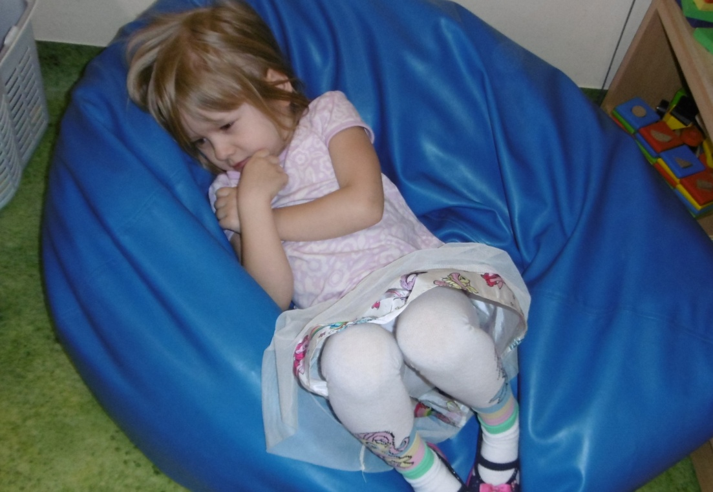
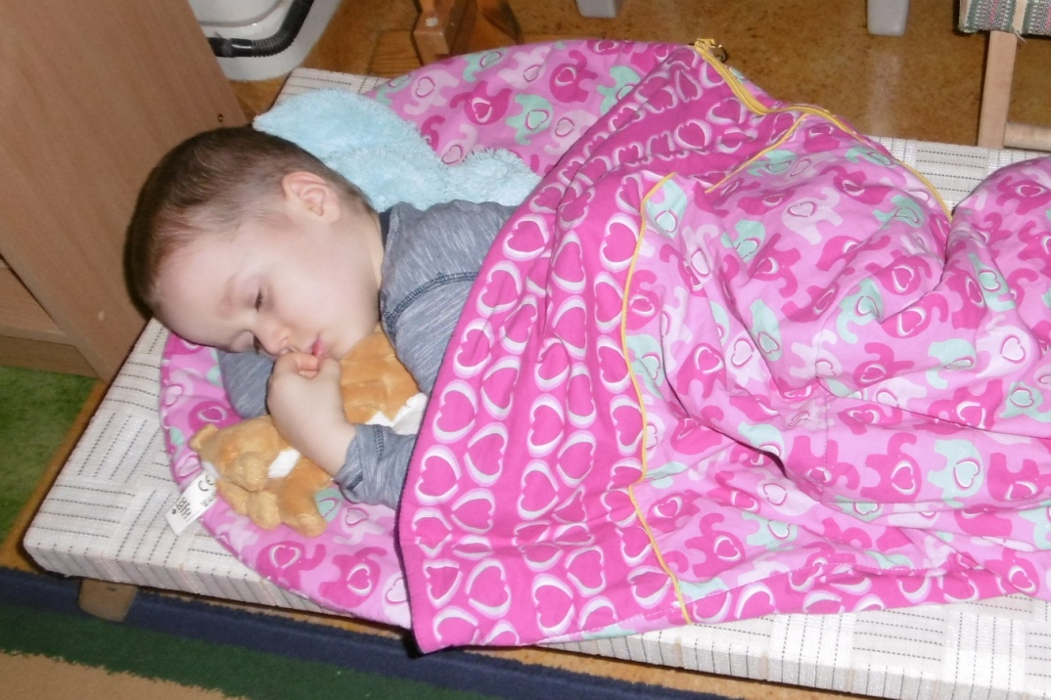
Dzieci mają też zawsze możliwość odpoczynku
i relaksacji indywidualnej, gdy tego potrzebują.

Slide 21
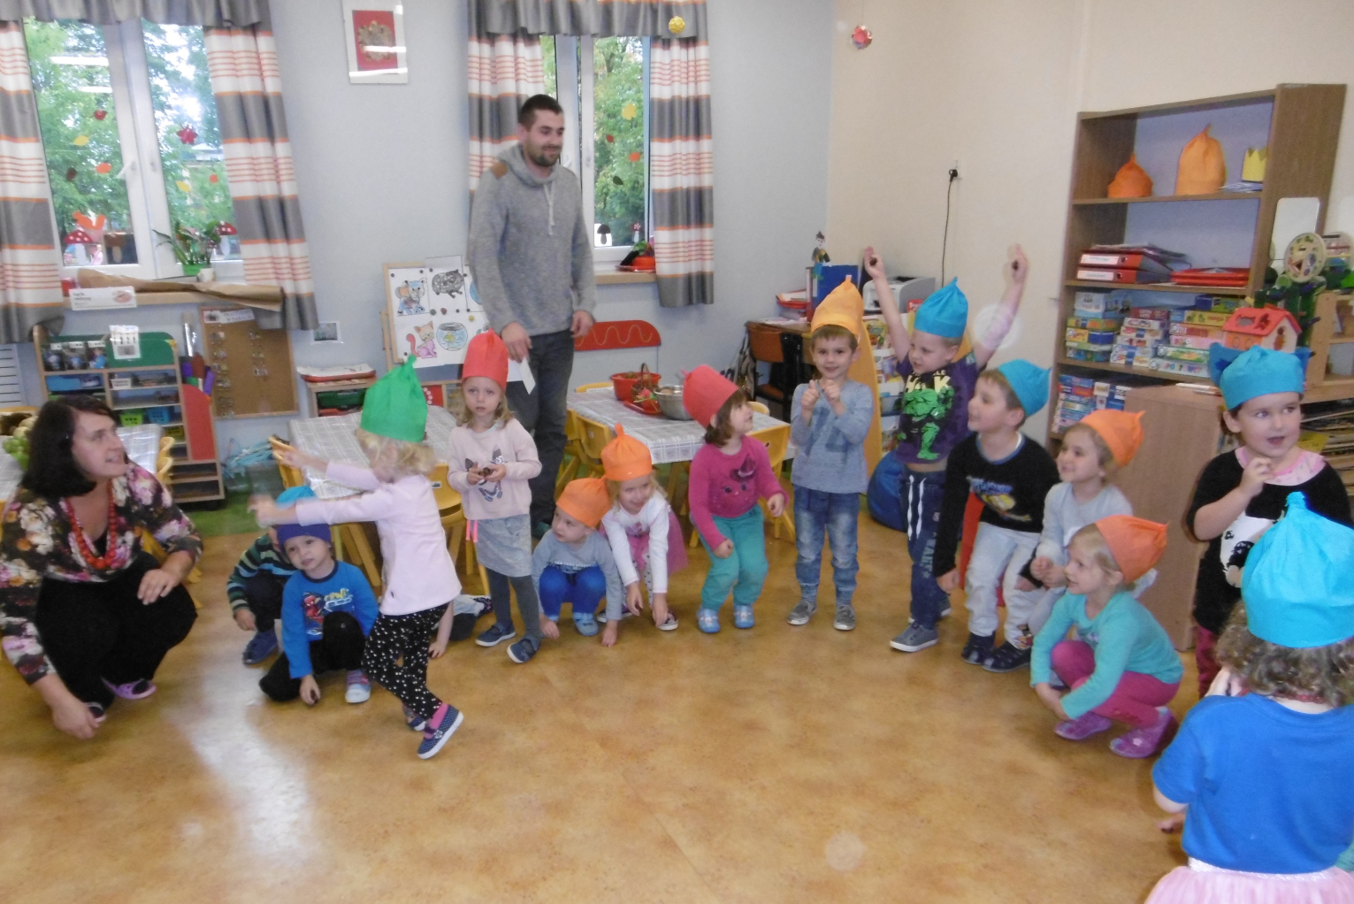
Okazją do pracy nad własnymi emocjami,
a także elementem budującym pozytywne uczucia
i relacje z otoczeniem były uroczystości przedszkolne udziałem najbliższych.

Slide 22
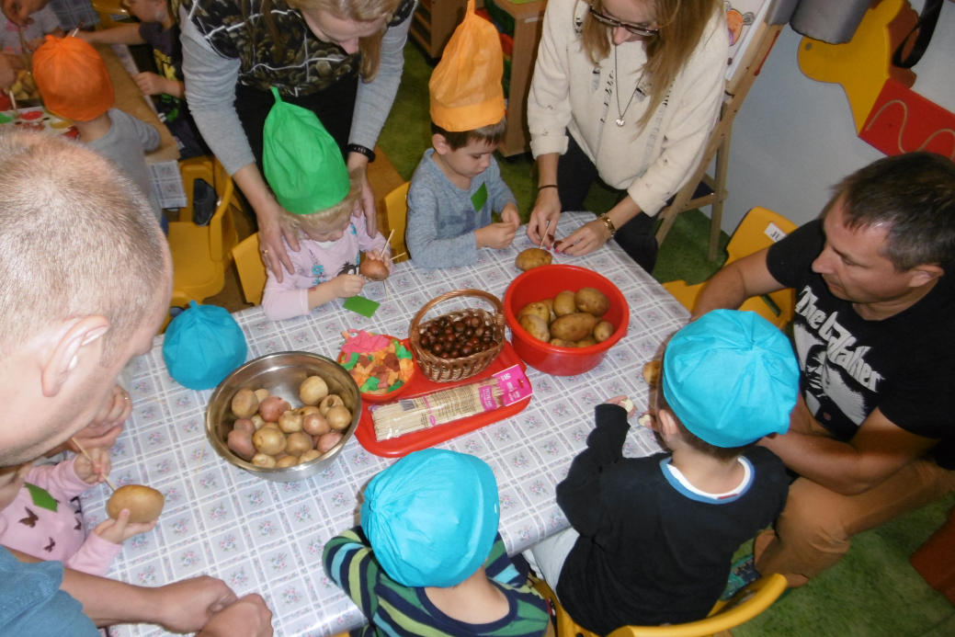
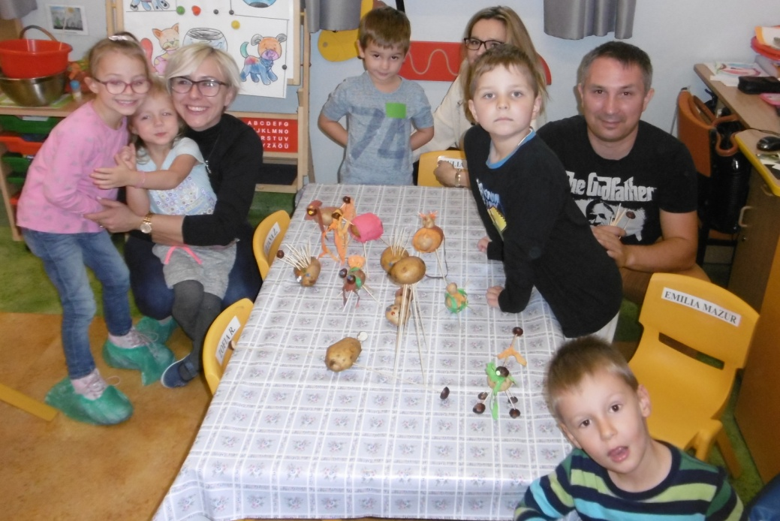
W październiku podczas pikniku rodzinnego bawiliśmy się wspólnie z rodzinami naszych podopiecznych. Daliśmy możliwość wspólnego działania, przez co wyzwoliliśmy dziecięcą radość, zadowolenie i satysfakcję.

Slide 23
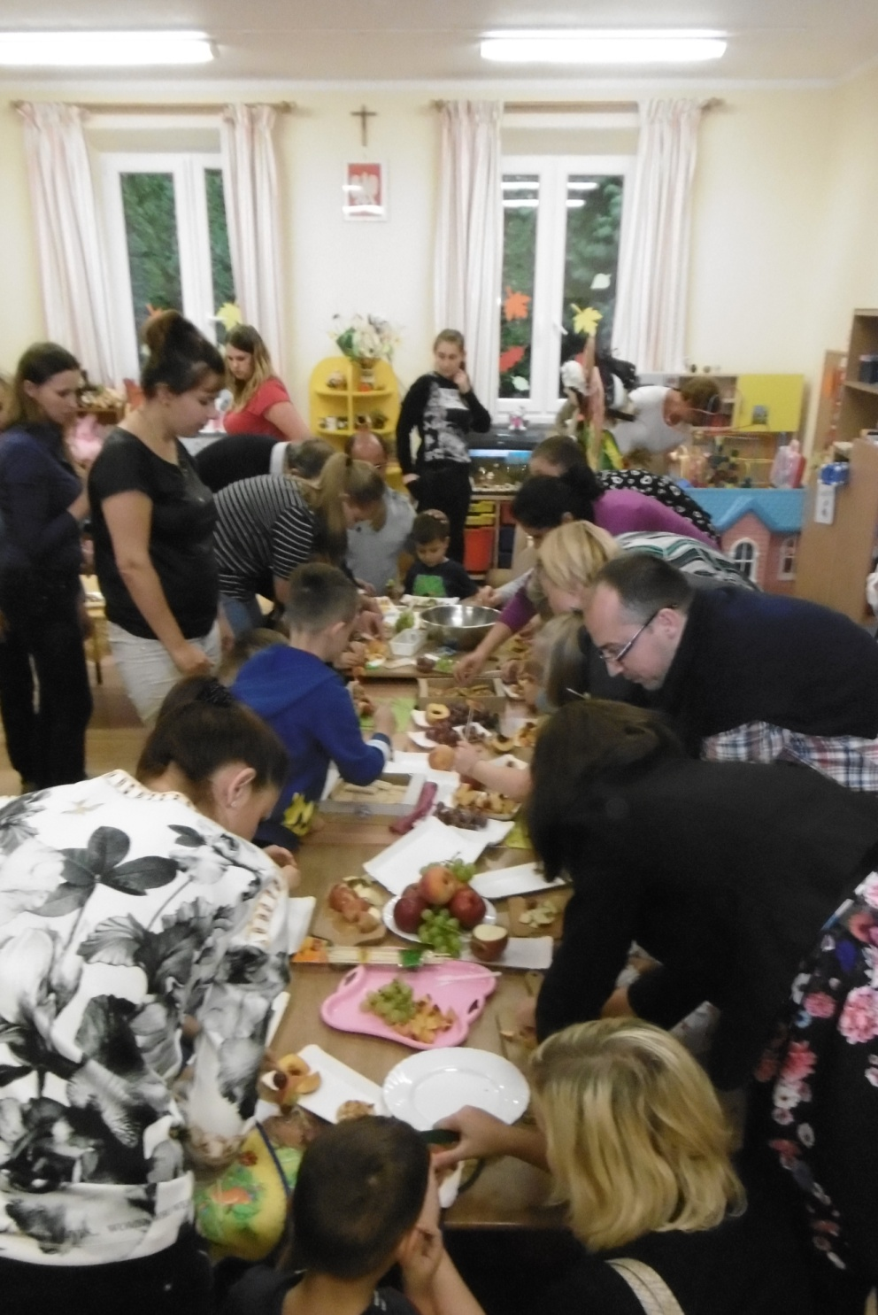
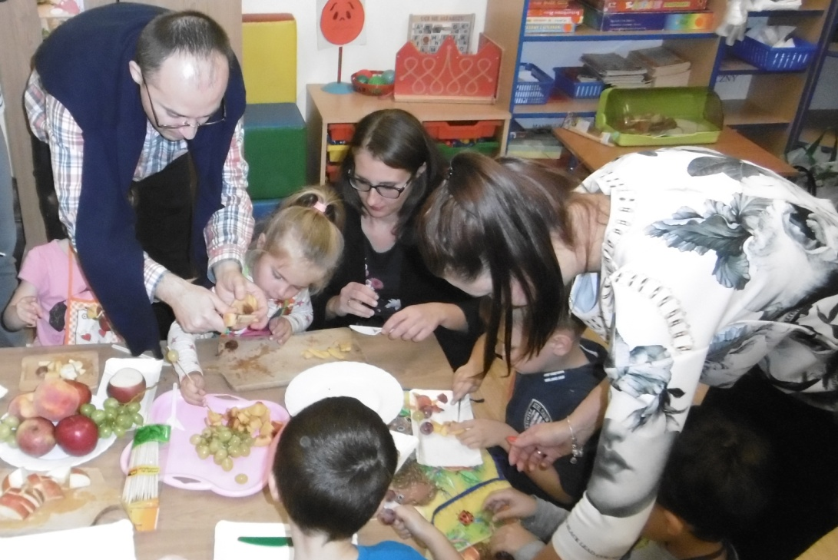
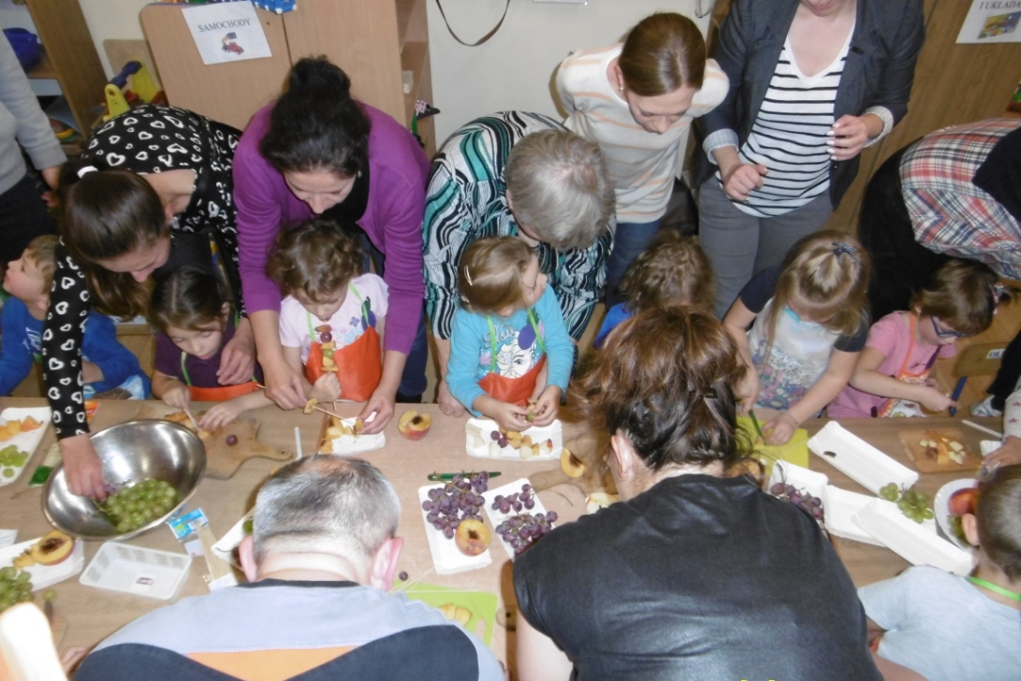

Slide 24
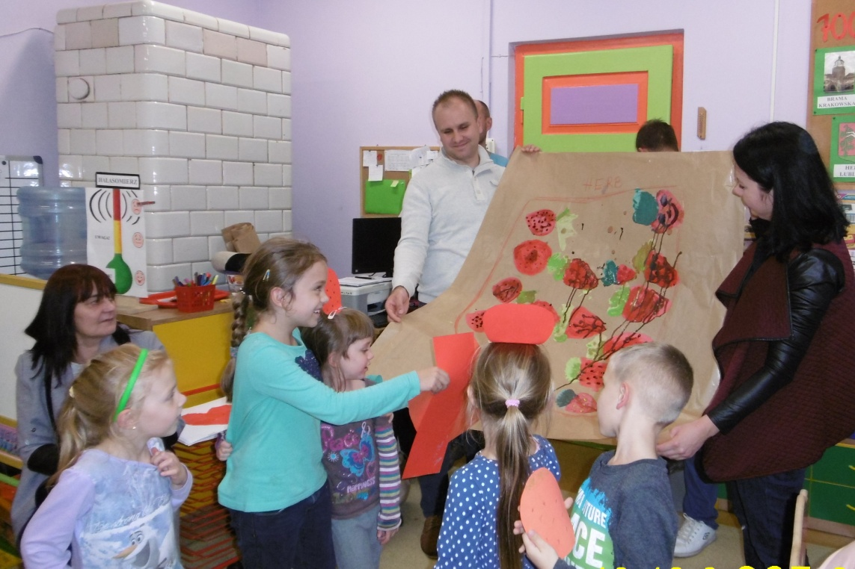
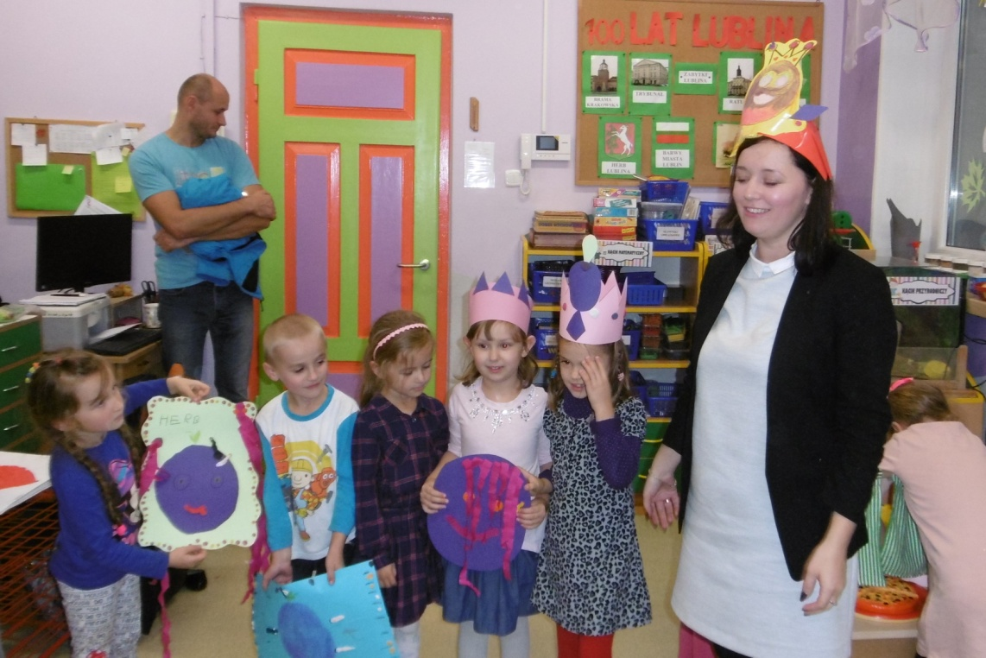
Podczas pikniku rodzinnego BIEDRONKI przeniosły się do świata owoców
i poznawały
ich walory odżywcze.

Slide 25
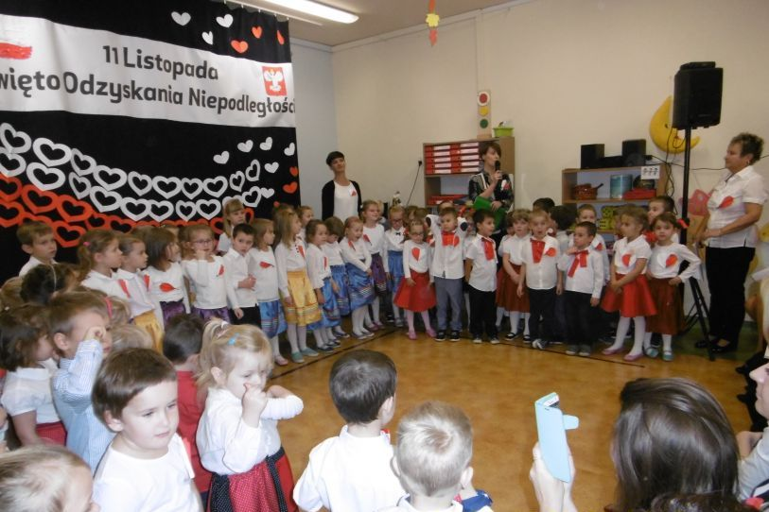
Wieloletnią tradycją naszego przedszkola jest uroczyste obchodzenie Listopadowego Święta Odzyskania Niepodległości. Było ono nie tylko okazją do poczucia więzi z Ojczyzną oraz lekcją patriotyzmu dla małych i dużych, ale również dało możliwość zaprezentowania siebie i swoich umiejętności, budowania poczucia własnej wartości i odpowiedzialności za wspólne działania.

Slide 26
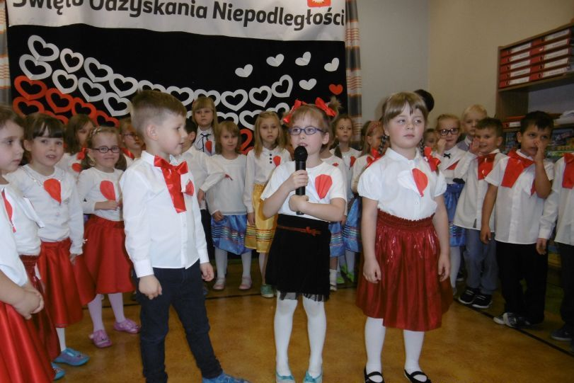
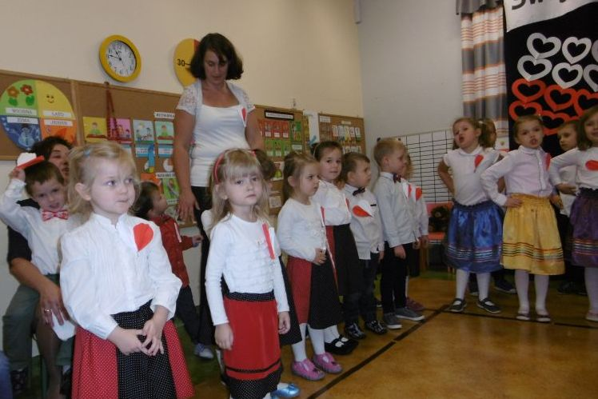
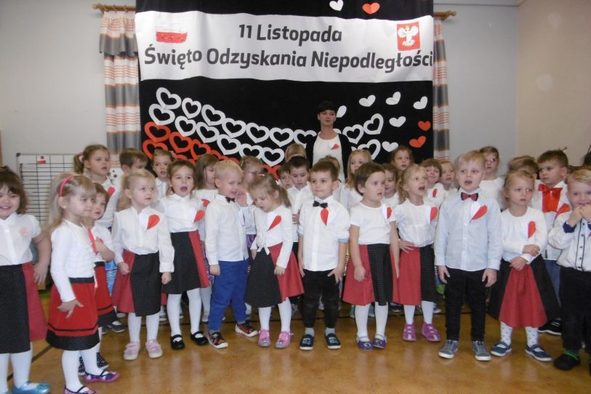

Slide 27
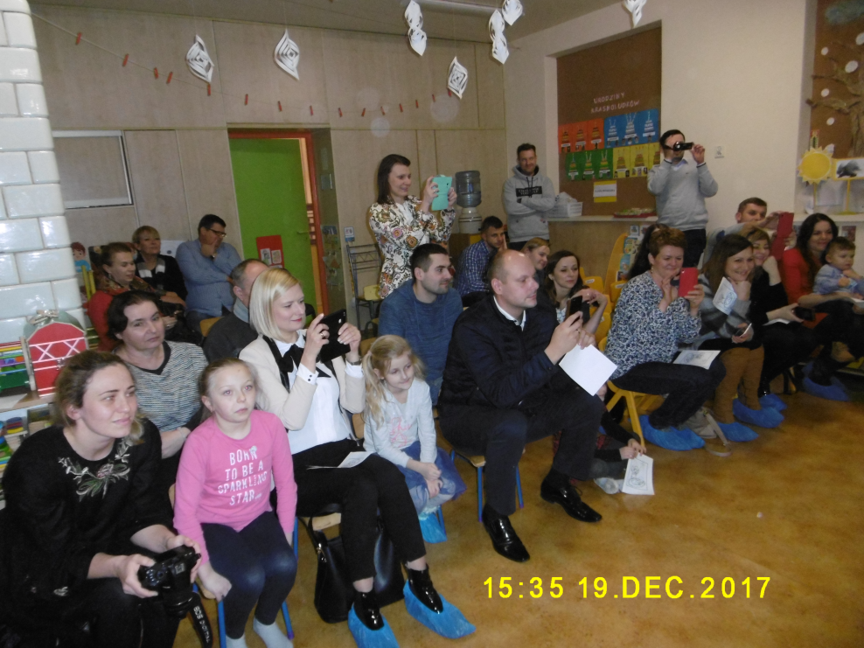
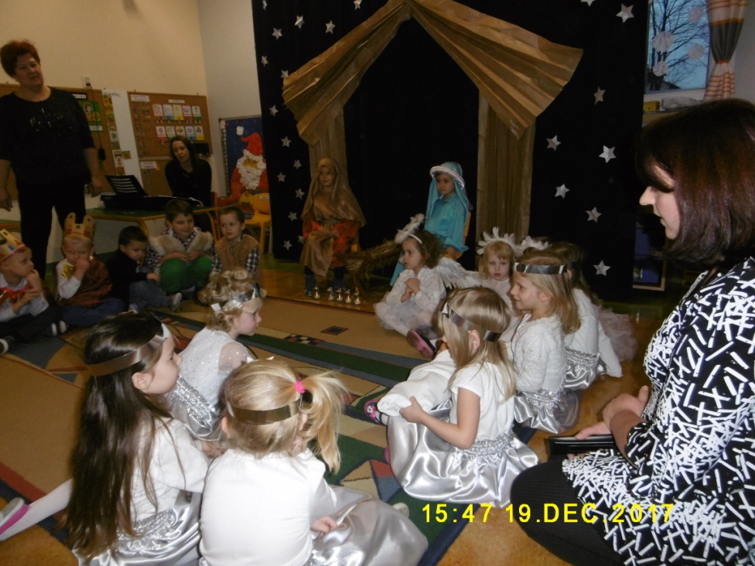
Święta Bożego Narodzenia poprzedzone jasełkami, wspólnym kolędowaniem i dzieleniem się opłatkiem umożliwiło dzieciom zaprezentowanie się na tle grupy, było okazją do zapanowania
nad tremą i pokonania nieśmiałości,
dało możliwość przekazania dobrych życzeń, budowania wspólnoty i jedności.

Slide 28
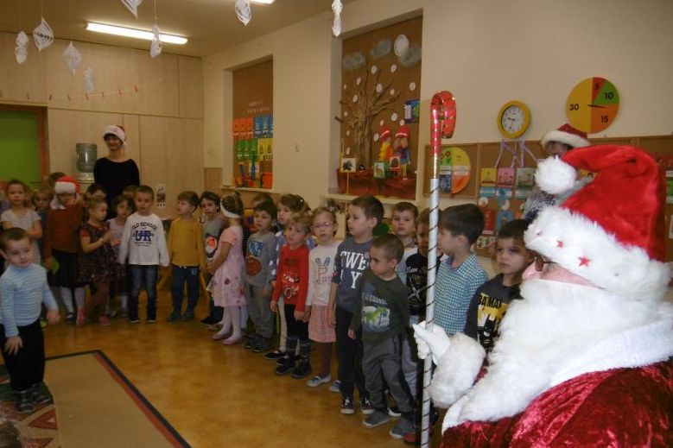
Dla dzieci szczególnie ważne było również spotkanie ze Świętym Mikołajem, którego wizyta stanowiła bodziec do podjęcia większych starań w zakresie przestrzegania zasad kodeksu przedszkolaka, będącego wyznacznikiem zachowania i warunkiem bezpieczeństwa przedszkolaków.

Slide 29
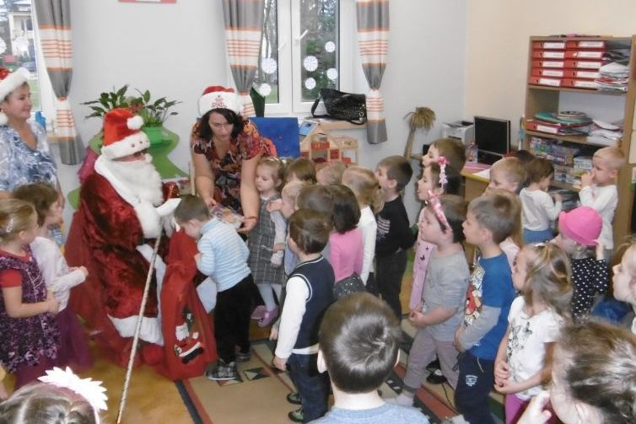
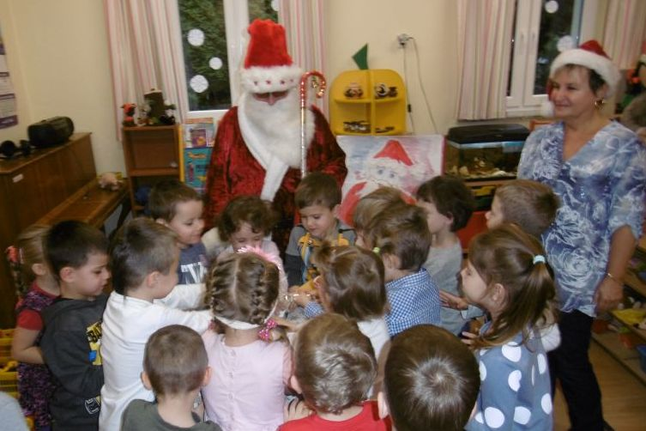
Upominki zaś dają nie tylko radość wychowankom, ale są również doskonałym motywatorem
oraz narzędziem budującym relacje między dziećmi w zakresie współpracy, umiejętności dzielenia się
i oczekiwania na swoją kolej w zabawie.

Slide 30
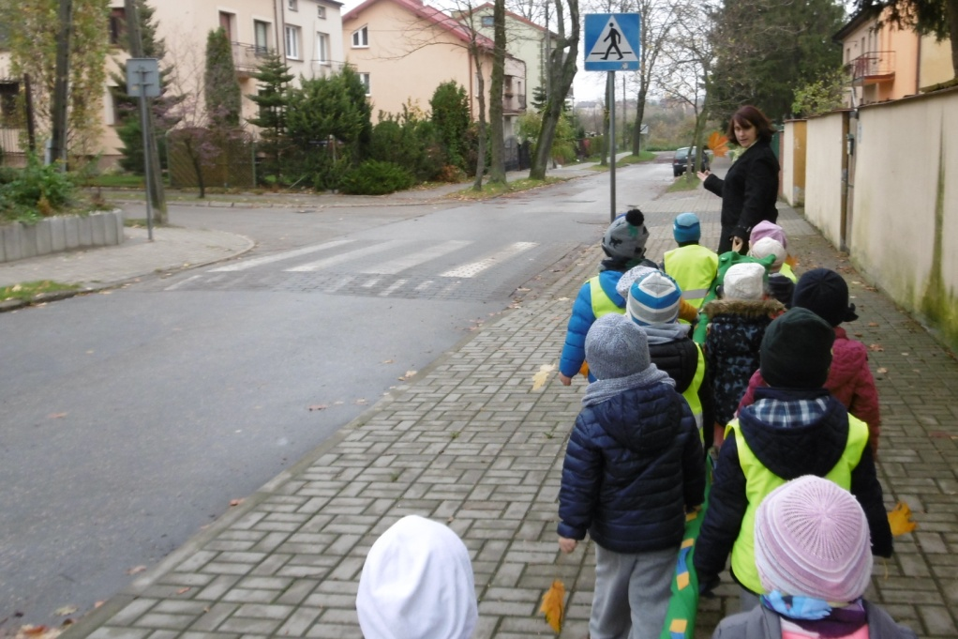
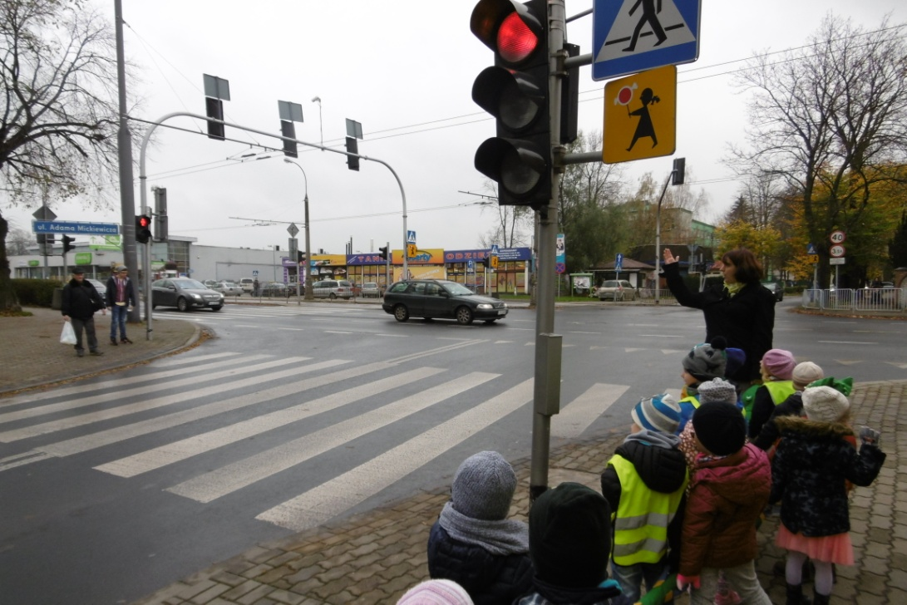
Kolejnym ważnym punktem w ramach Programu Szkoły Promującej Zdrowie są zagadnienia dotyczące bezpieczeństwa dotyczące m.in. bezpieczeństwa
w ruchu drogowym, realizowane zawsze podczas spacerów i wycieczek.

Slide 31
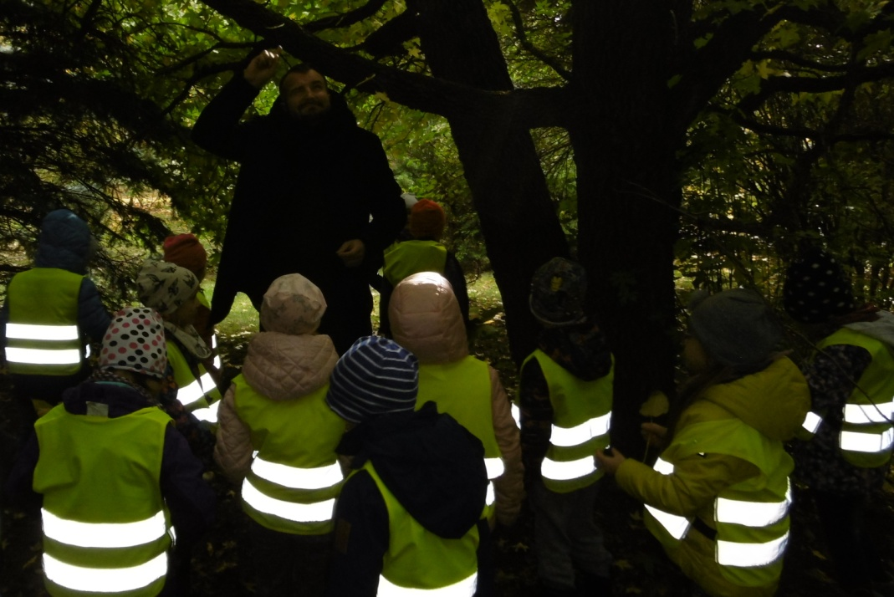
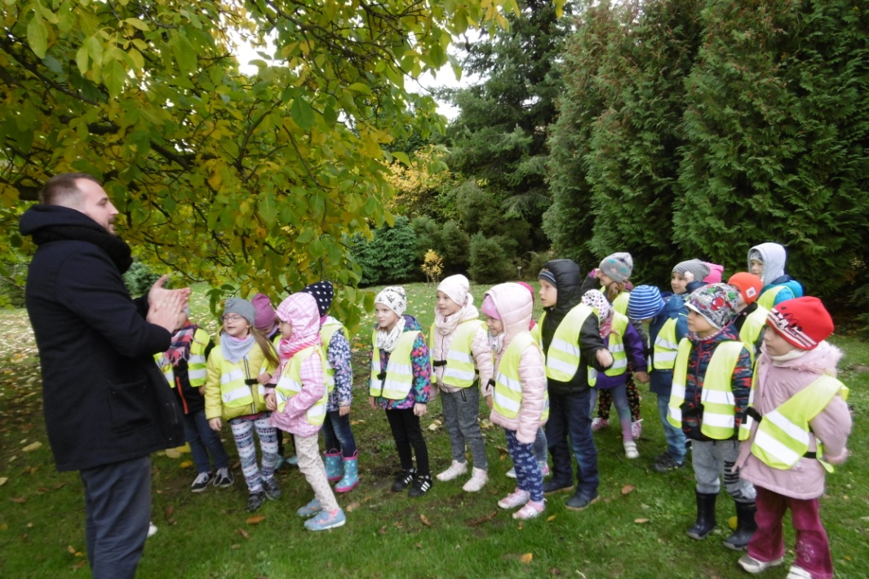
Przed wyjściem z przedszkola dzieci zakładają kamizelki odblaskowe, nakładają odzież właściwą
do warunków pogodowych. Są wdrażane
do zachowywania ostrożności i uwagi w różnych sytuacjach, np. w stosunku do nieznajomych osób, obcych zwierząt i nieznanych roślin.

Slide 32
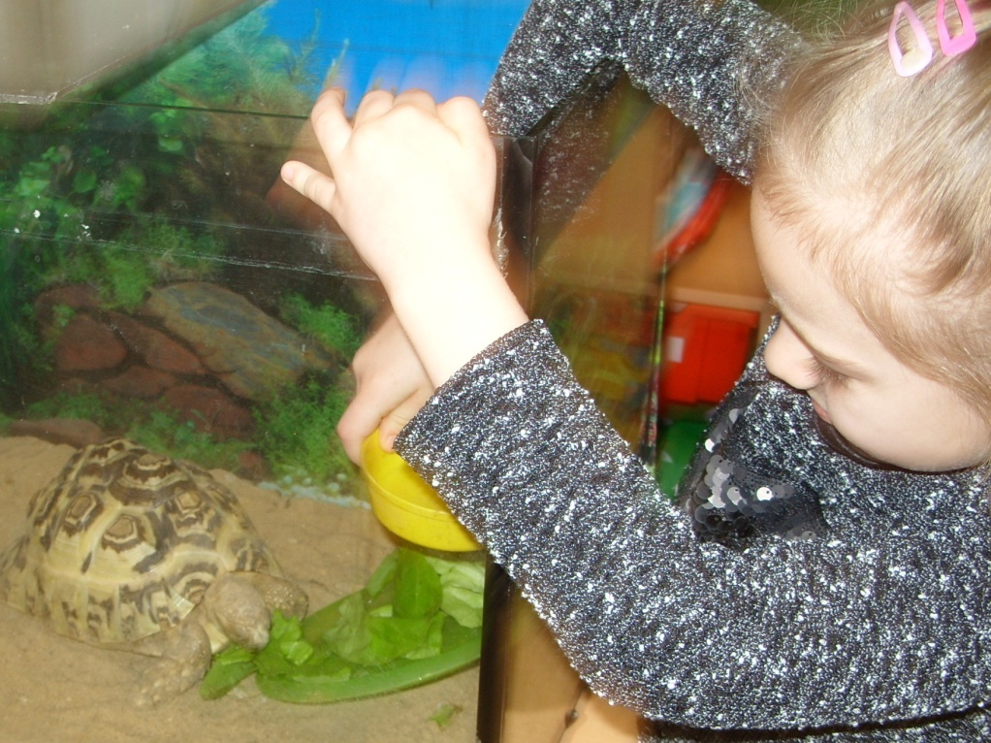
W relacjach z otoczeniem społeczno przyrodniczym poza ostrożnością kształtujemy także wrażliwość
na potrzeby innych, w tym również zwierząt.
Dzieci prowadzą hodowle rybek i żółwia, brały też udział w zbiórce karmy dla bezdomnych zwierząt
z lubelskiego schroniska.

Slide 33
W ramach programu przedszkole podejmuje także współpracę z rodzicami, w celu wspierania ich
w działaniu na rzecz zdrowia i prawidłowego rozwoju społeczno – emocjonalnego dzieci.
W dniu 1 grudnia 2017 r. odbyło się spotkanie z psychologiem
dr Anną Siudem na temat
„Tworzenie prawidłowych relacji międzyludzkich”.

Slide 34
Bardzo ważnym wydarzeniem było dla naszej społeczności przedszkolnej przyznanie certyfikatu potwierdzającego przystąpienie placówki
do Miejskiej Sieci Szkół Promujących Zdrowie. Uroczysta gala odbyła się w dniu 7 listopada 2017 r., a certyfikat wręczył Pan Prezydent Miasta Lublin
dr Krzysztof Żuk.

Slide 36
Dziękuję za uwagę
Marta Marczyńska
Koordynator programu
Szkoły Promującej Zdrowie
w Przedszkolu nr 3 w Lublinie

